Slide 1
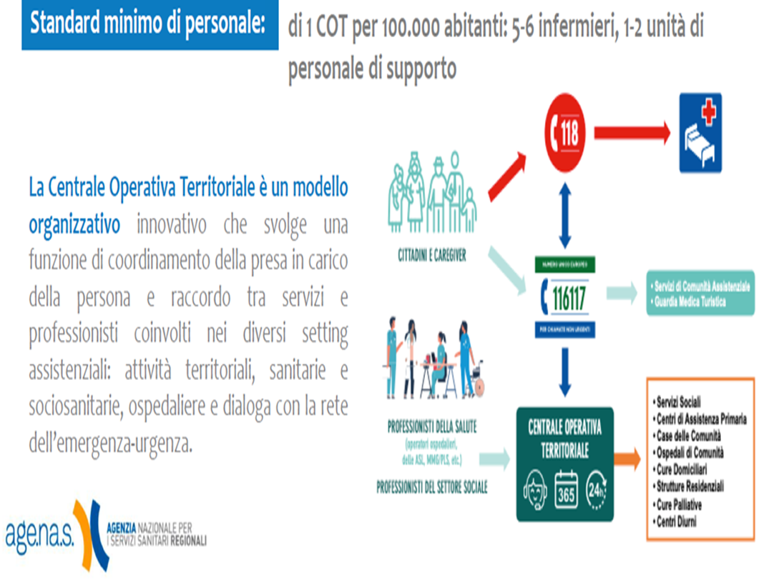
Salute e Medicina di genere quali prospettive nella nuova riforma della Salute e medicina territoriale
18 Giugno 2024
Francesca Torricelli
Componente CPO Regione Toscana

Slide 2
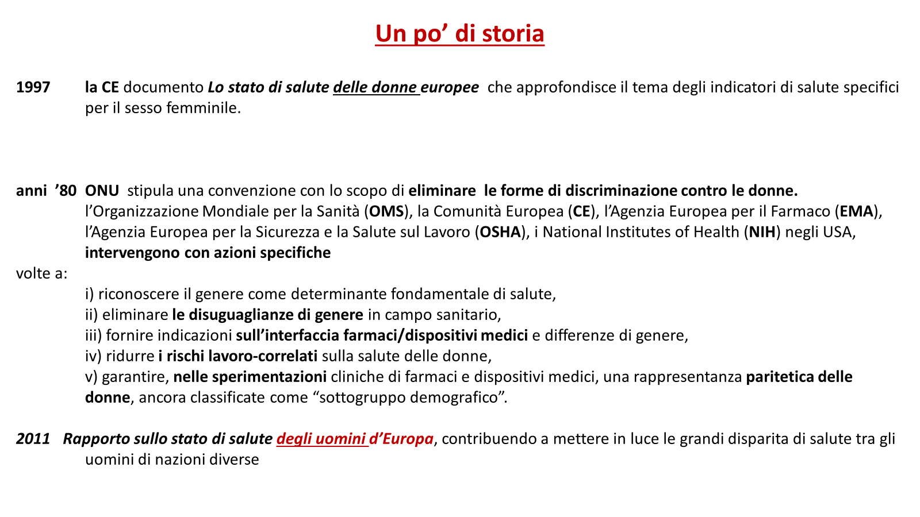
Salute e Medicina di Genere

Slide 3
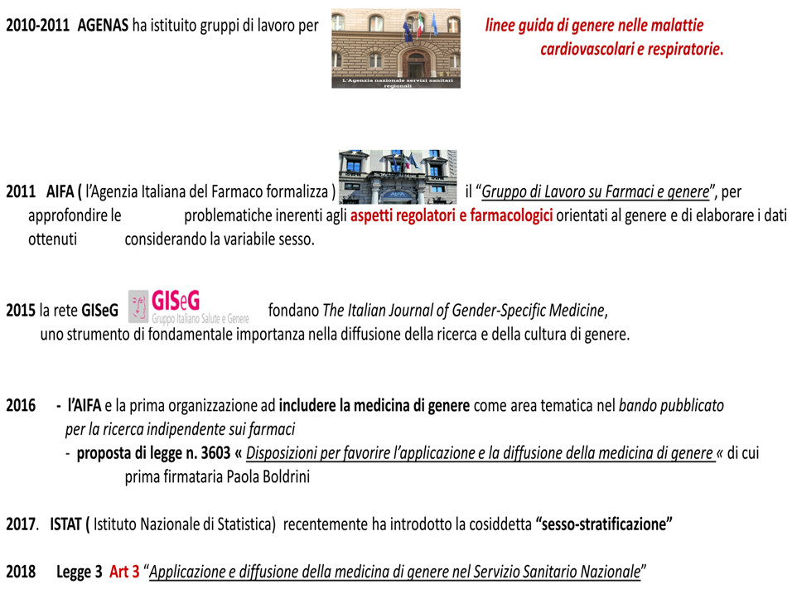
In Italia

Slide 4
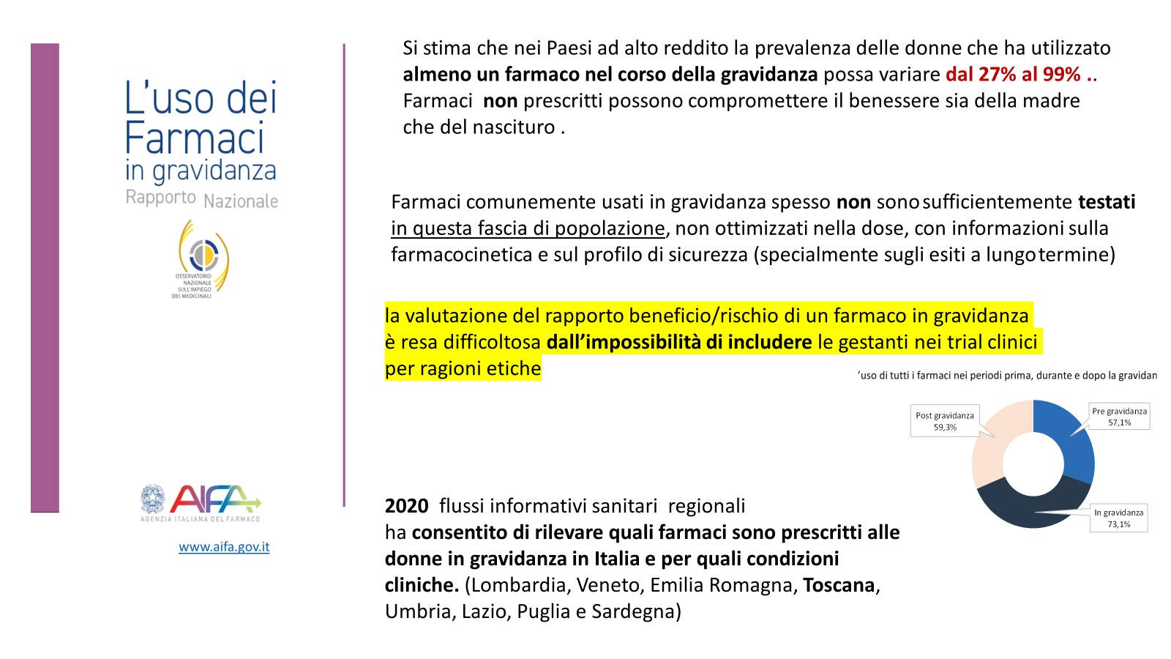

Slide 5
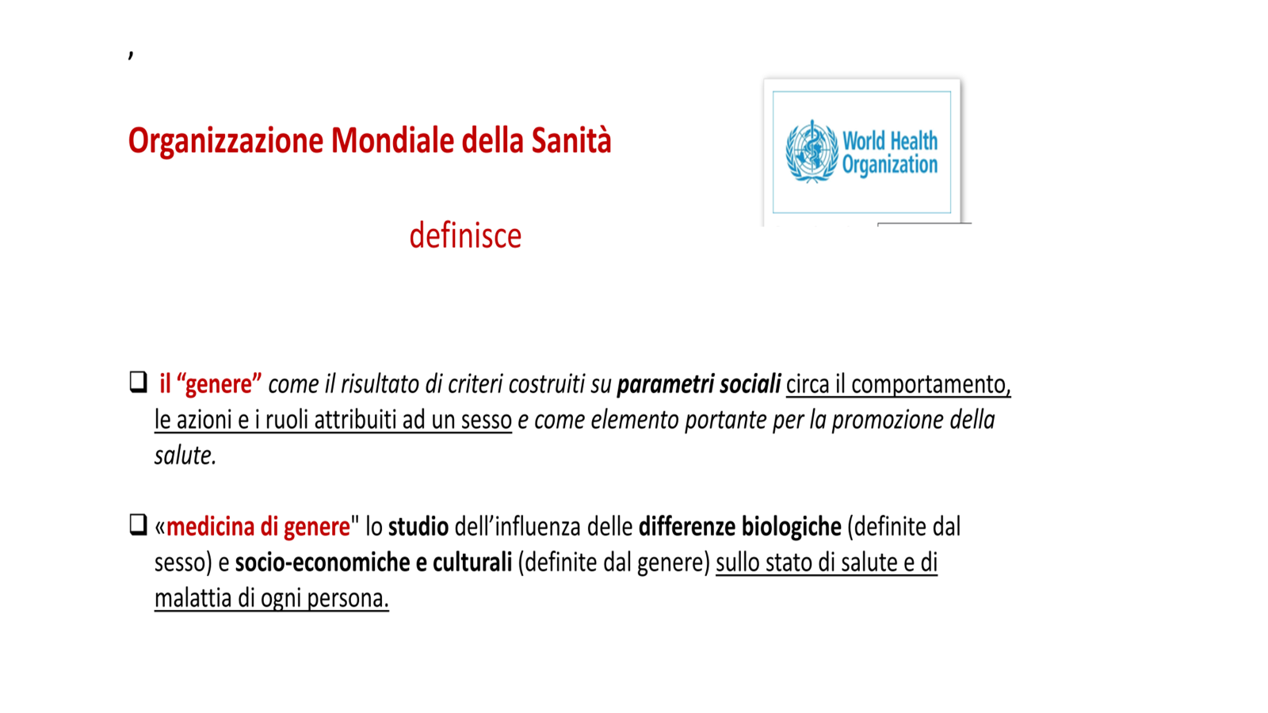

Slide 6
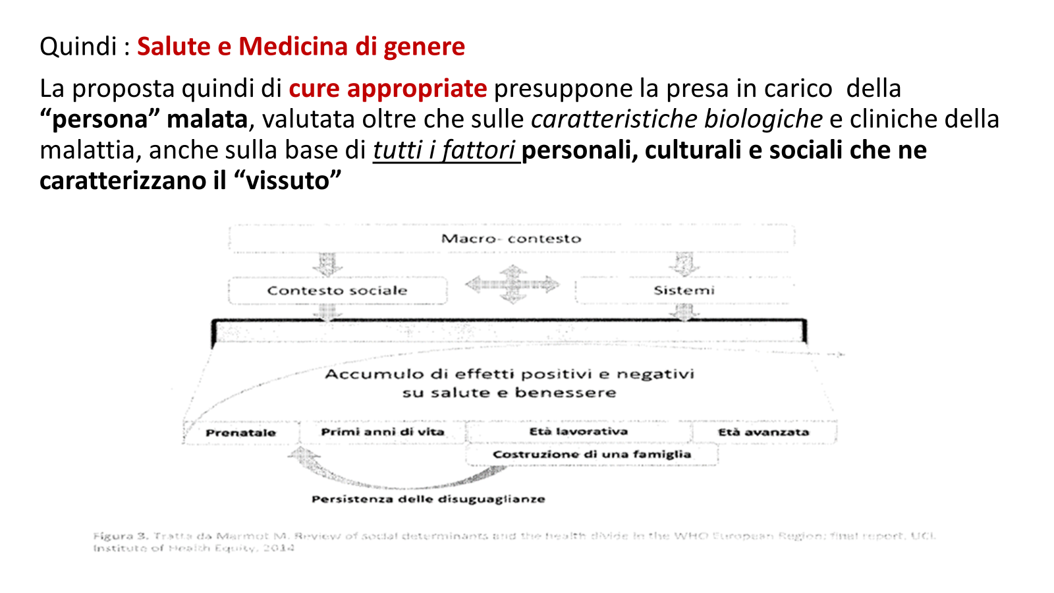

Slide 7
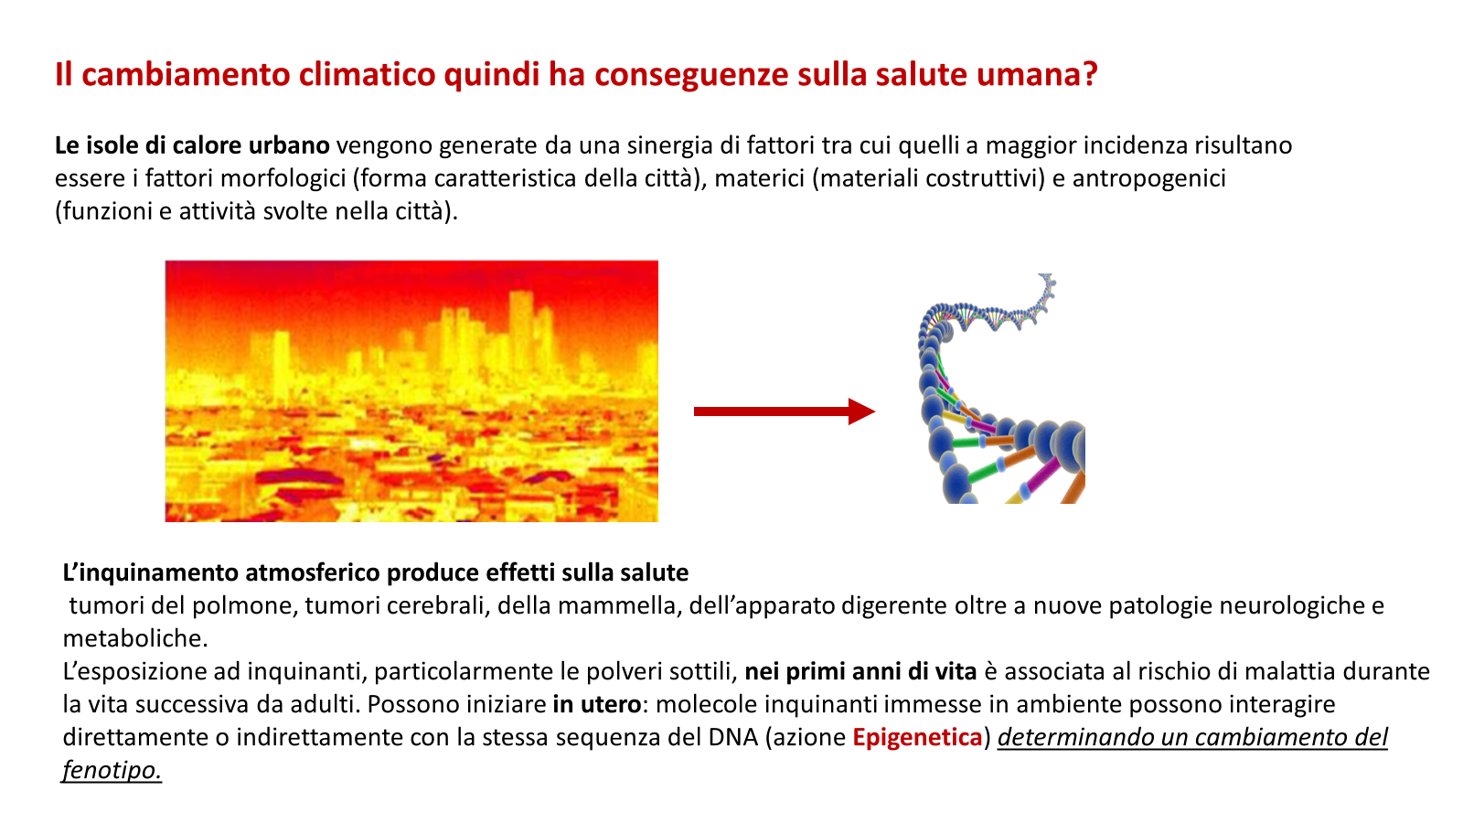

Slide 8
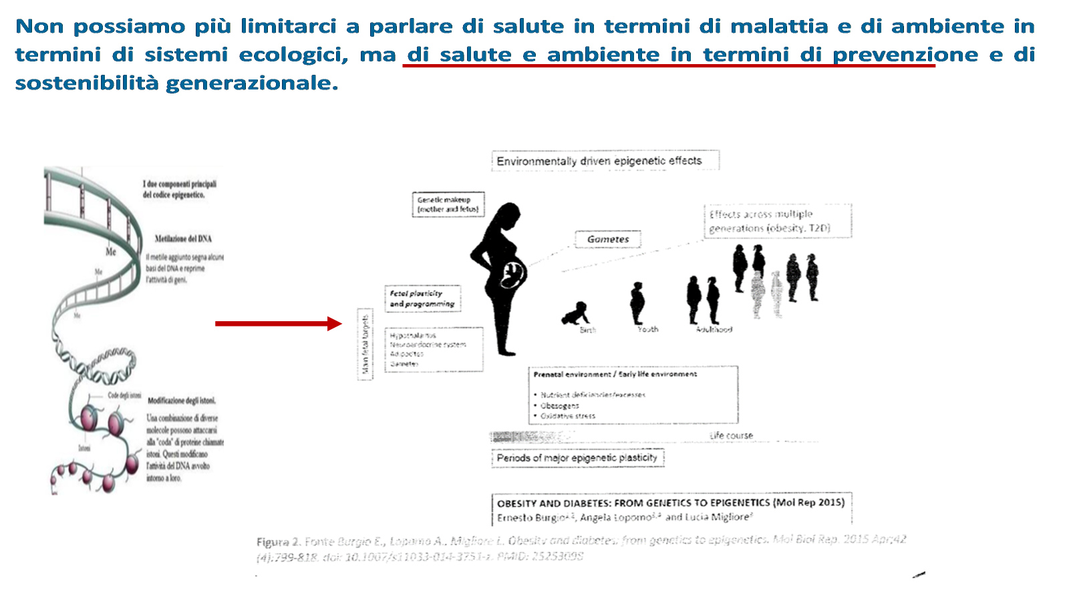

Slide 9
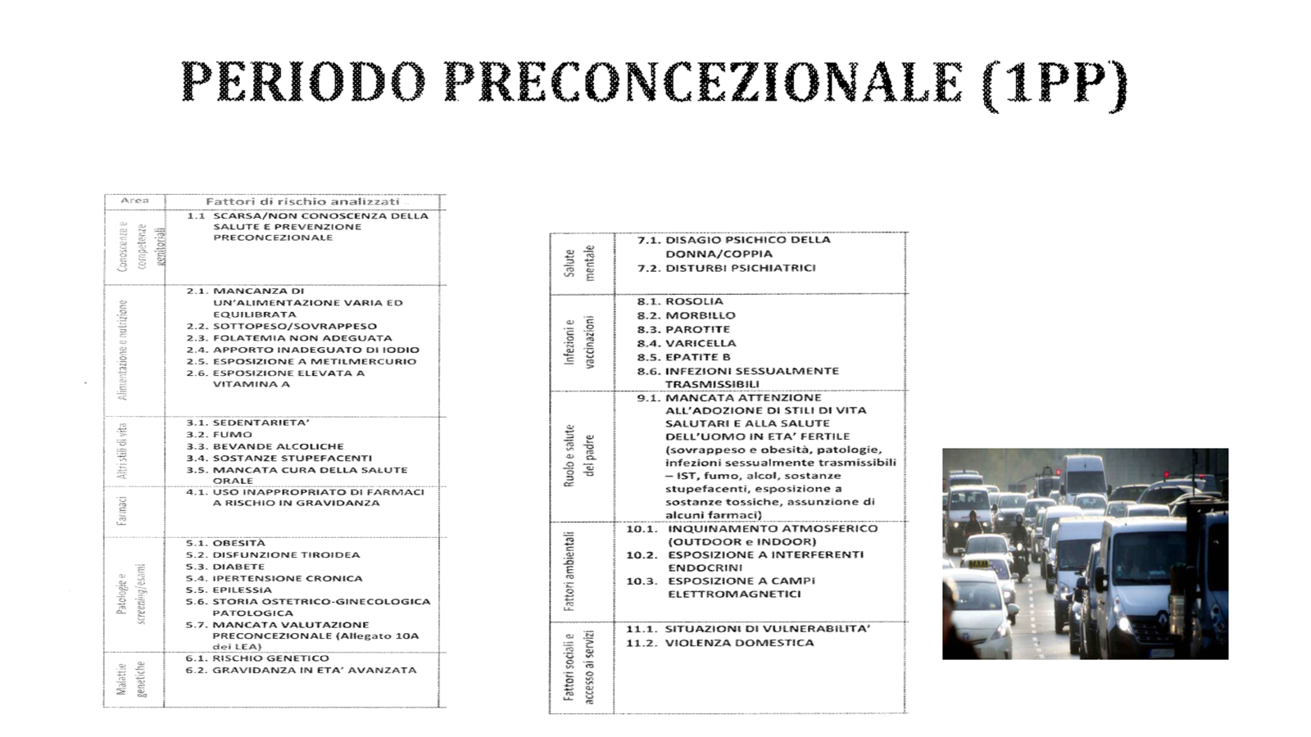

Slide 10
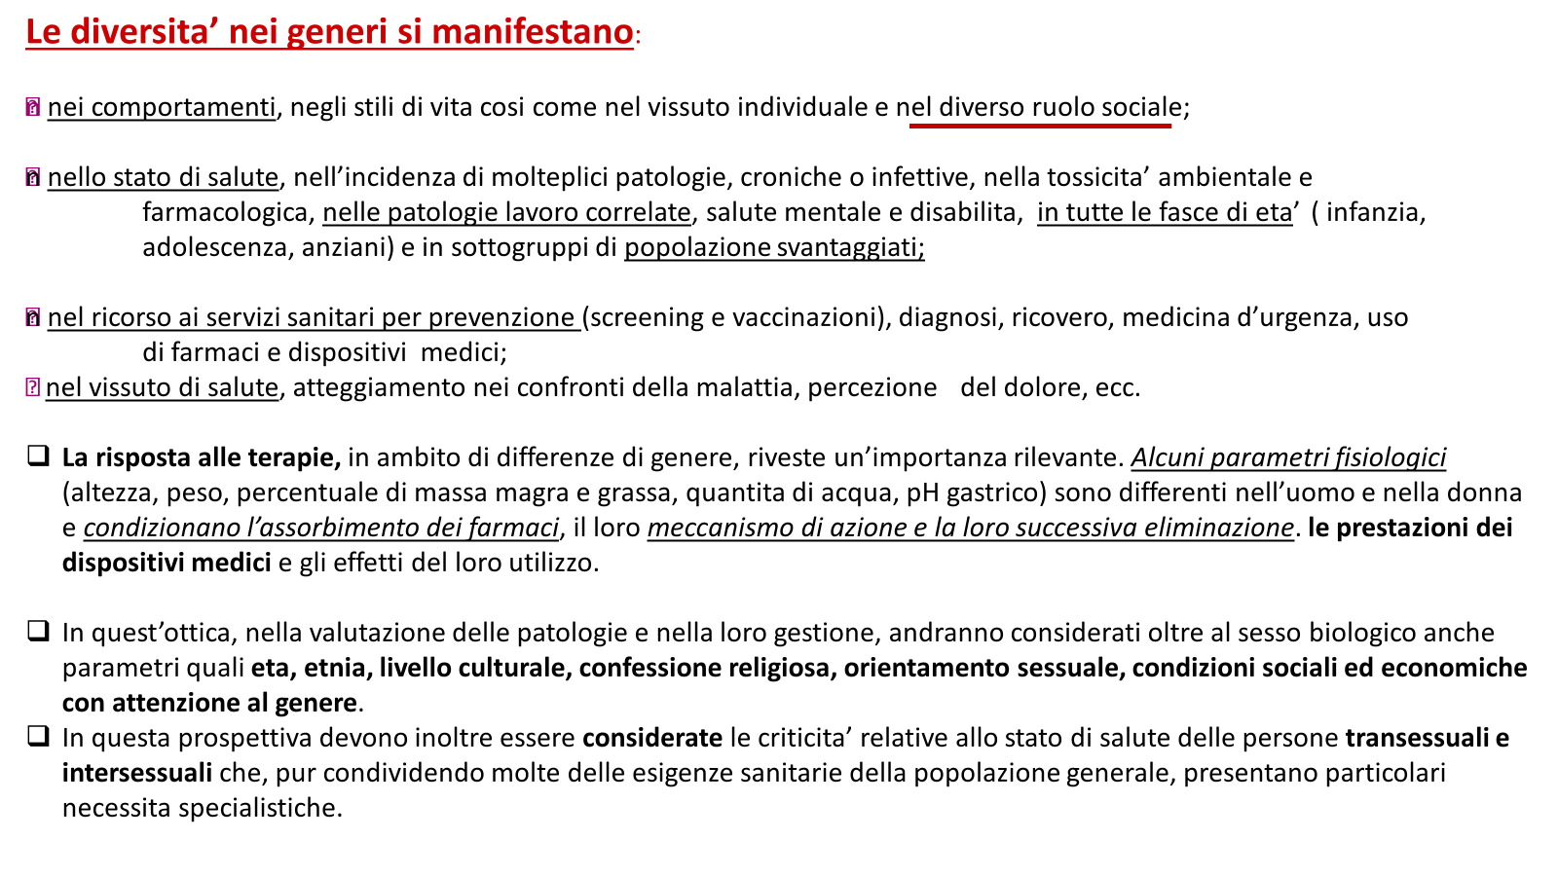

Slide 11
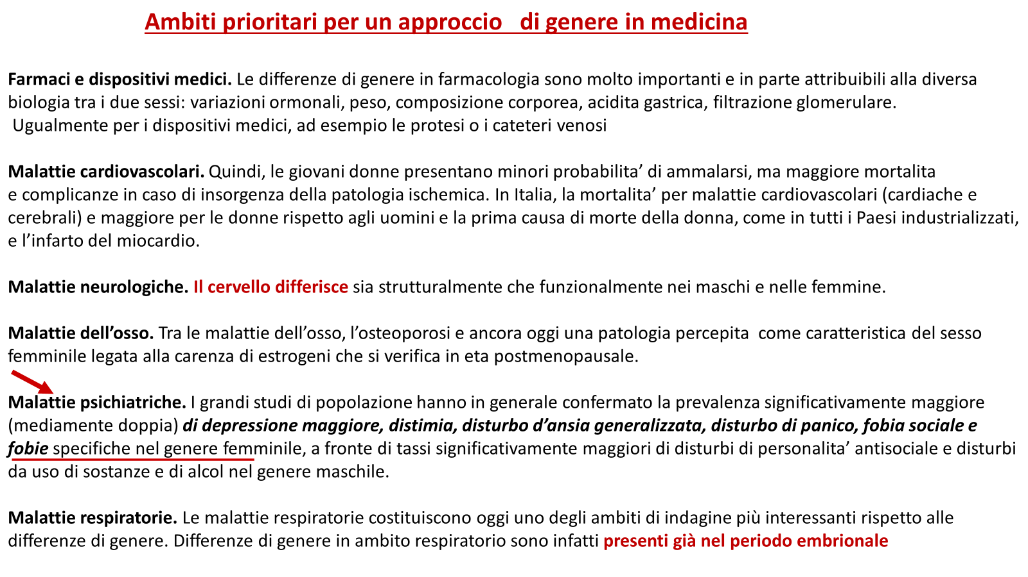

Slide 12
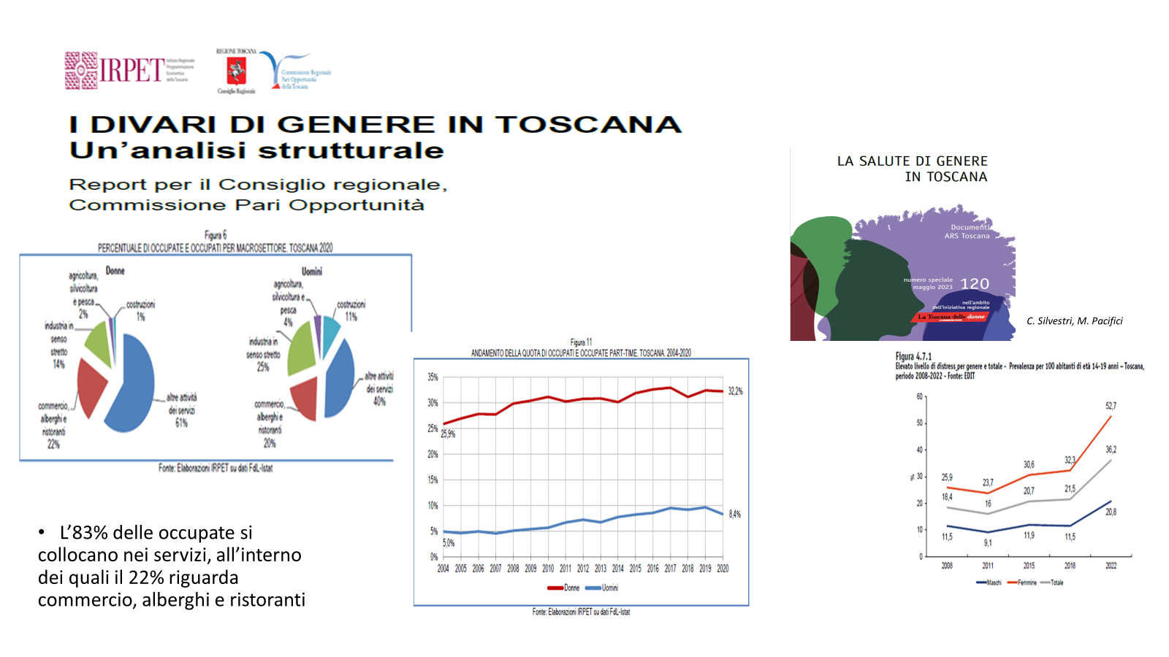

Slide 13
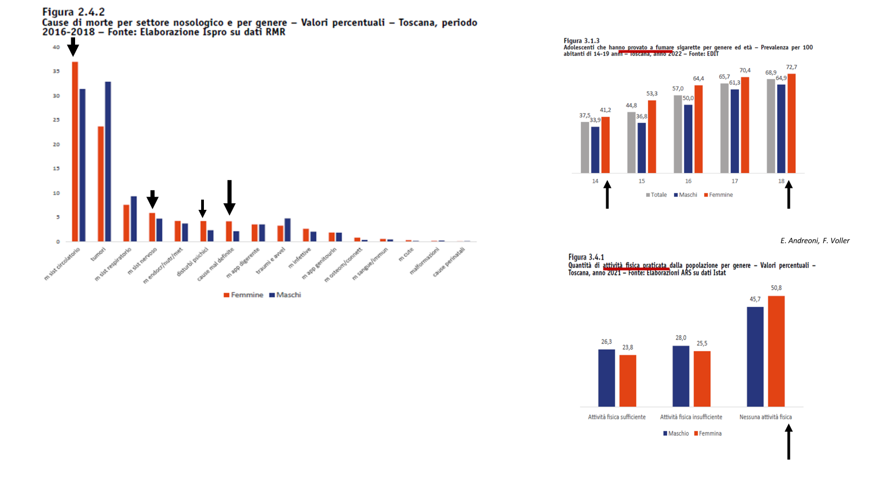

Slide 14
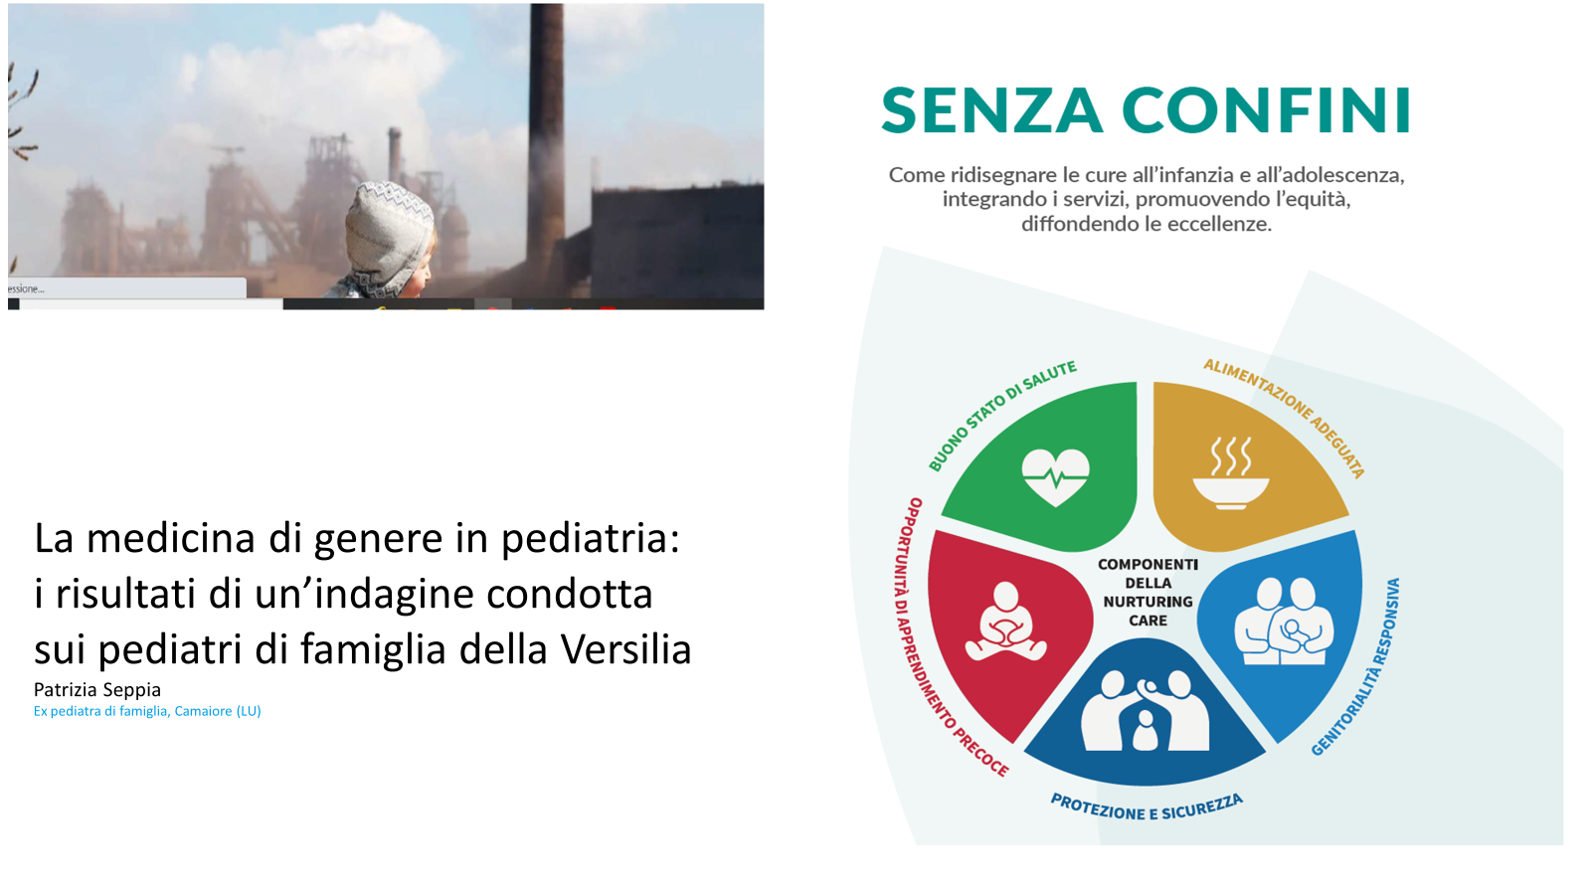
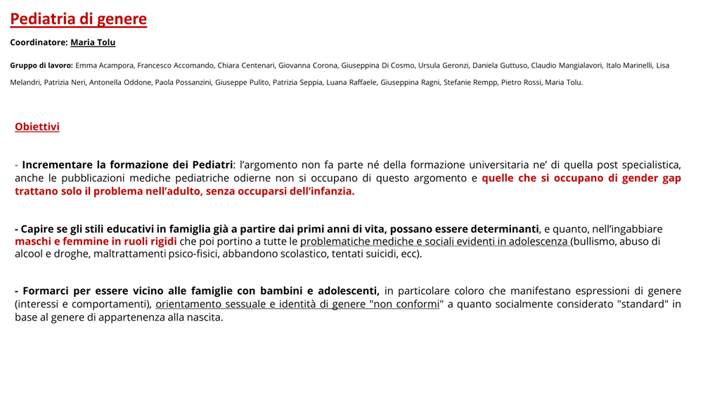

Slide 15
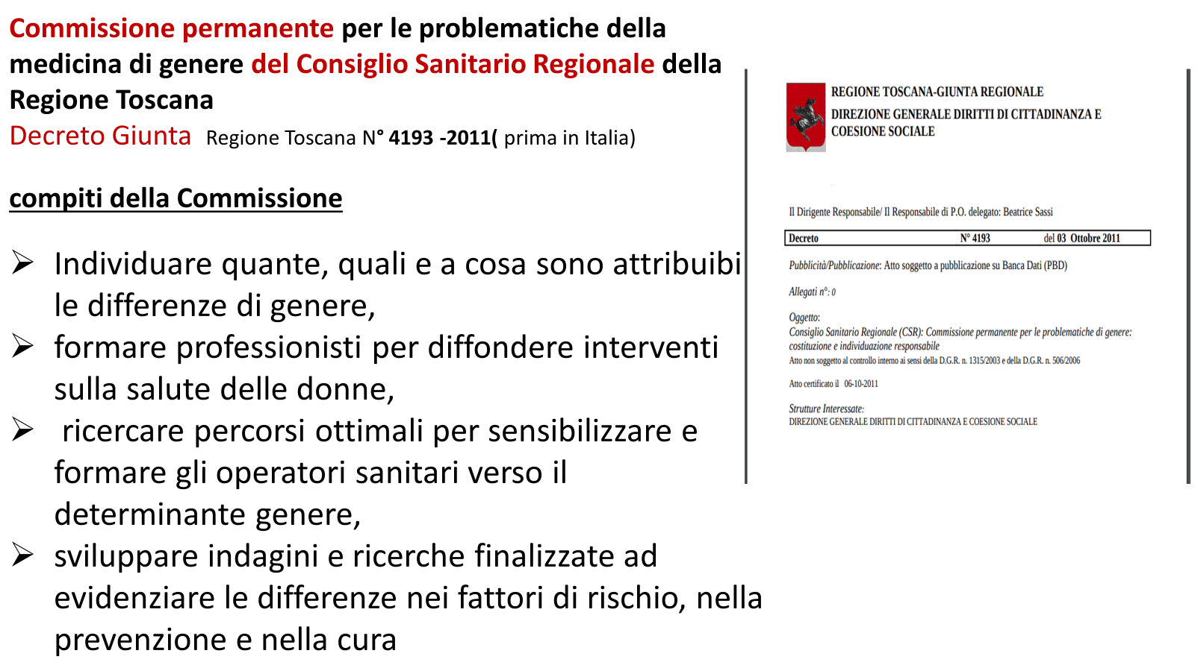

Slide 16
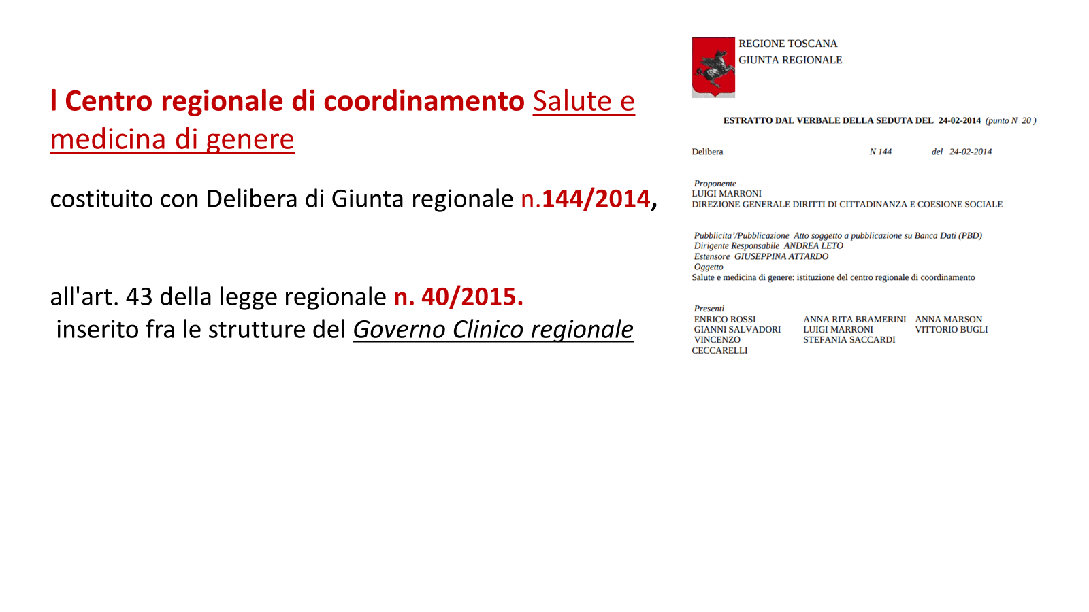
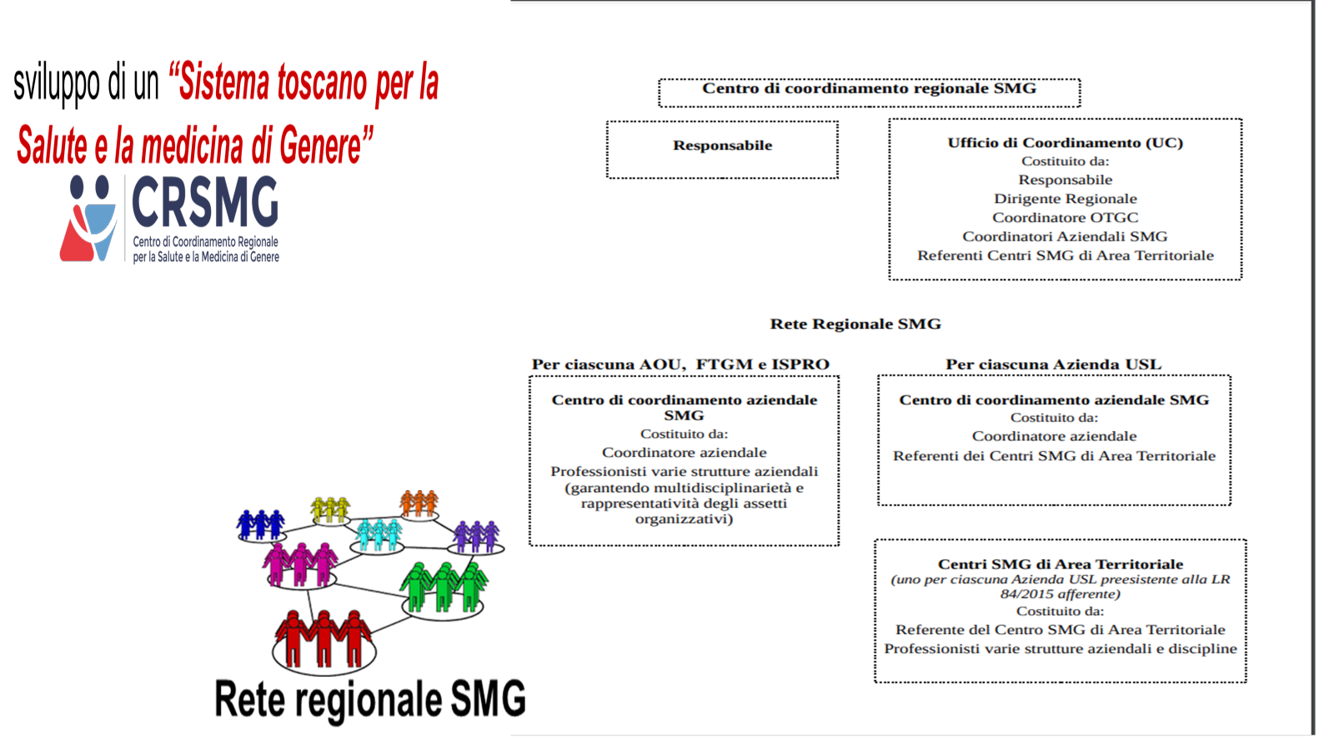

Slide 17
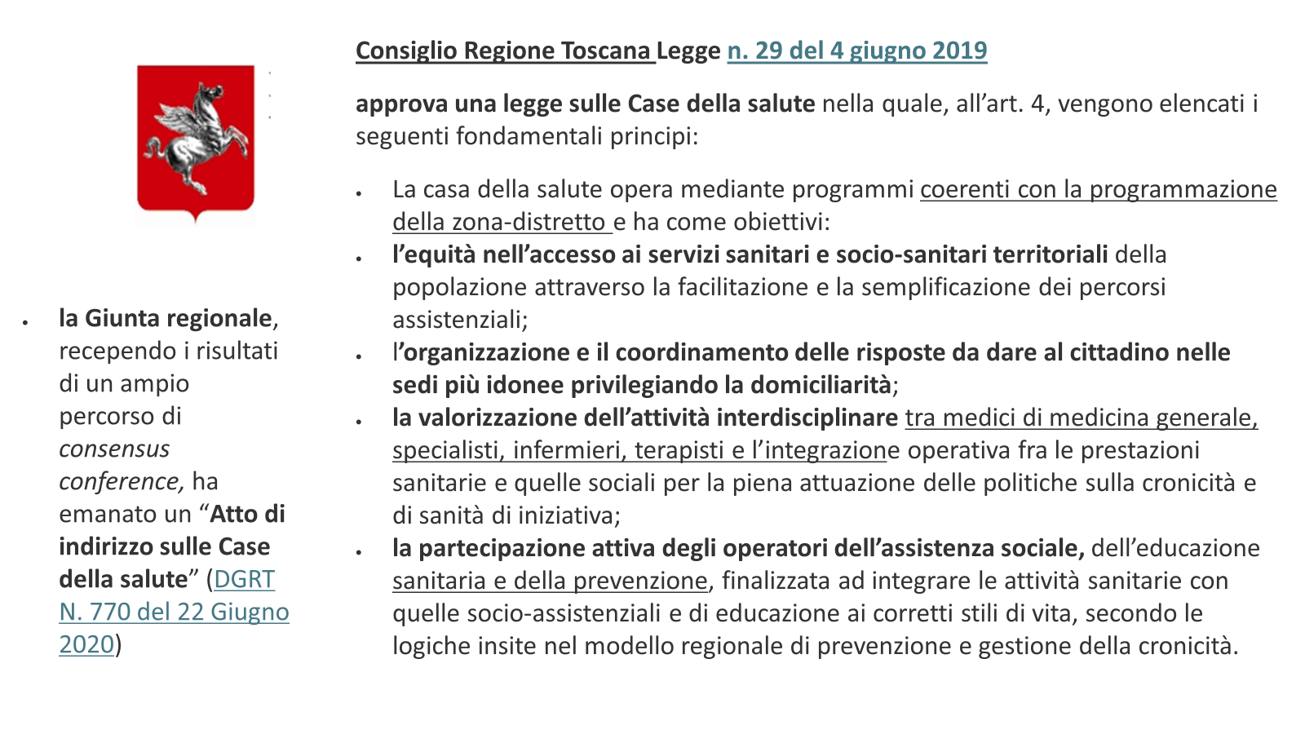

Slide 18
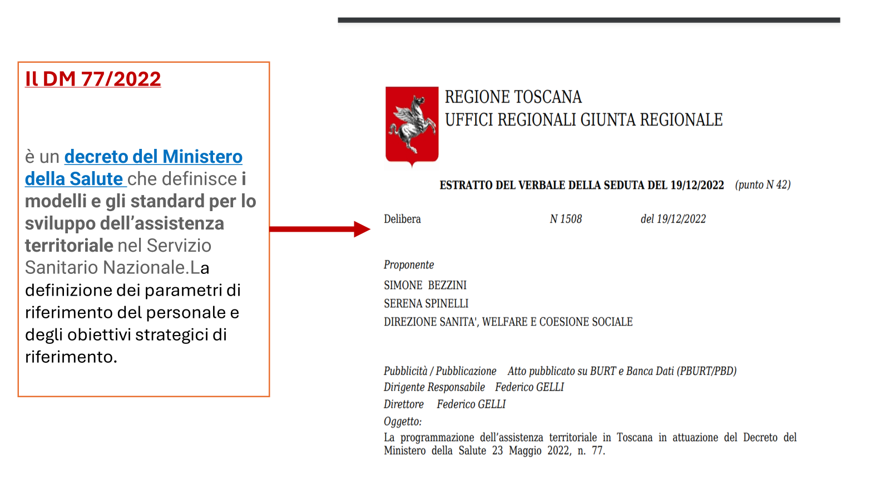

Slide 19
“Modello Toscano”
Adotta come riferimento principale i determinanti di salute e dello sviluppo sostenibile e che agisce per rispondere ai bisogni delle persone, delle famiglie e delle comunità attraverso una struttura integrata di tipo sanitario, sociosanitario e sociale sviluppata su una comune base territoriale.
E’ un sistema di governance multilivello fondato sulla cooperazione interistituzionale tra Regione, Aziende Sanitarie, zone-distretto, Comuni e loro forme associative e consortili, con il coinvolgimento importante degli enti del terzo settore
Considera fondamentale il ruolo attivo del terzo settore per una medicina con una gestione globale del benessere delle persone,
Tiene sempre in considerazione le diverse identità del territorio fatto di aree rurali e montane estese, di centri urbani e di territori di varia natura oro-geografica,
Rafforza la presa in carico integrata a partire dall’accesso ai servizi sociosanitari per anziani non autosufficienti e la riorganizzazione della presa in carico delle persone con disabilità;
una più rapida ed efficace valutazione multidisciplinare dei bisogni, attraverso il potenziamento delle professionalità presenti nei Punti Unici di Accesso e componenti l’Unità di Valutazione Multidisciplinare/Unità di Valutazione Multidisciplinare Disabilità;
La nuova sanità dovrà quindi essere: preventiva, predittiva, personalizzata e partecipata coinvolgendo sempre più la popolazione

Slide 20

individuazione e stratificazione dei bisogni che dovrà tenere conto anche degli indicatori socio-economici e non solo di salute;
la personalizzazione dell’offerta operativi e target (primi 1000 giorni di vita, infanzia-adolescenza, giovani e adulti, persone con limitazioni dell’autonomia, persone anziane, persone in condizioni di disabilità, persone a rischio di marginalità sociale, profughi coinvolti in flussi migratori internazionali, richiedenti asilo, rifugiati e titolari delle altre forme di protezione internazionale);
presidi territoriali che dovranno essere facilmente individuabili sul territorio, garantendo realmente una vicinanza alle persone
presenza sul territorio degli sportelli di accesso (PUA)
organizzazione dei sistemi di circolarità in sicurezza delle informazioni socio-sanitarie
sostenibilità, che dovrà essere non solo economica ma anche ambientale e giuridica;
un appropriato sistema informativo territoriale,
proseguire nell’aggiornamento tecnologico

Slide 21

Brochure sull’Assistenza domiciliare” prodotta dalla Commissione
permanente "Partecipazione e orientamento ai servizi" –
Organismo Toscano per il Governo Clinico – 2023
La rete di ascolto, informazione e orientamento dei cittadini all'interno del Servizio
Sanitario Regionale è composta dagli Urp aziendali e regionali, Centri di ascolto, ed
anche da sportelli dedicati sul territorio, dalle Botteghe della salute, dalle associazioni,
dai patronati.
Il medico di medicina generale rappresenta comunque il primo interlocutore del
cittadino per la presa in carico di un problema di salute e con l’incremento della
cronicità, della disabilità e lo sviluppo di bisogni complessi si rinnova e rafforza il suo
ruolo anche con lo sviluppo del lavoro in team.
Quadro normativo di riferimento
- DM 77 del 23/05/2022 “Regolamento recante la definizione di modelli e standard
per lo sviluppo dell'assistenza territoriale nel Servizio sanitario nazionale”
- Legge regionale 18 dicembre 2008, n. 66 “Istituzione del fondo regionale per la non
autosufficienza”
- DGR 1508 del 19/12/2022 – La programmazione dell’assistenza territoriale in
Toscana in attuazione del Decreto del Ministero della Salute 23 Maggio 2022, n. 77
- DGR 660 del 25/05/2015: Approvazione del PRAD “Progetto riorganizzazione
dell’assistenza domiciliare e del modulo di attivazione/rinnovo dell’assistenza
domiciliare”
- DGR n. 597 del 04/06/2018: Indirizzi per lo sviluppo del modello assistenziale
infermiere di famiglia e di comunità: approvazione e destinazione delle risorse

Slide 22
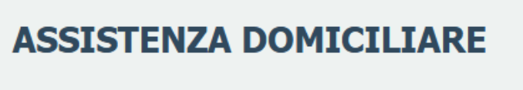
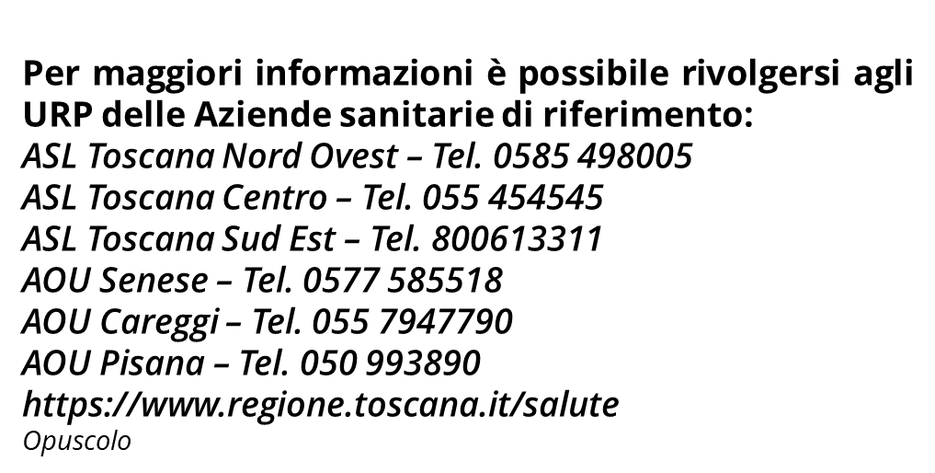
Chi può richiedere le cure domiciliari
Il Medico di Medicina Generale (MMG), il Medico ospedaliero, le strutture residenziali extraospedaliere, i servizi sociali, i familiari e il paziente stesso, possono segnalare il bisogno al distretto di residenza dell'assistito e chiedere di usufruire del servizio di assistenza domiciliare.
Assistenza infermieristica domiciliare
Come si attiva
I cittadini che per motivi di salute necessitano di cure e di assistenza infermieristica presso il proprio domicilio, possono avvalersi del servizio di Assistenza Infermieristica Territoriale svolto da Infermieri in collaborazione con i Medici di Medicina Generale o i Pediatri di Libera Scelta
L’infermiere di famiglia e comunità
Rappresenta un punto di riferimento per l’orientamento della popolazione nella rete dei servizi territoriali. E’ responsabile dei processi infermieristici in ambito familiare e comunitario ed attraverso una presenza continuativa e proattiva, assicura l’assistenza infermieristica in collaborazione con gli altri professionisti presenti nella comunità,facilitando l’accesso appropriato e tempestivo ai servizi dopo una valutazione dei bisogni dei singoli e della famiglia.
Telemedicina e Teleconsulenza
Come si attiva
Tramite richiesta specialista presso i Cup aziendali.
Cosa fornisce Per favorire l’accesso ai pazienti fragili, in alcuni casi, gli specialisti aziendali richiedono la visita di telemedicina di controllo, che viene erogata per specifiche branche (ad esempio cardiologia, geriatria). La teleconsulenza viene invece
programmata e prenotata per lo specialista quando questo richiede il confronto con uno specialista di branca differente.

Slide 23
La programmazione dell’assistenza territoriale in Toscana in attuazione del Decreto del Ministero della Salute 23 Maggio 2022, n. 77
Lo sviluppo dell’assistenza territoriale attraverso il PNRR: Missioni 5 e 6 e DM 77/22 2.
Il Distretto: funzioni e standard organizzativi regionali
2.1 Gli strumenti di programmazione
2.2 Le Reti Territoriali Integrate
3. I punti di accesso al sistema
3.1 Il Punto Unico di Accesso
3.2 L’Unità di Valutazione Multidimensionale
4. I luoghi di cura ed i servizi
4.1 Le Case della Comunità
4.2 Le Aggregazioni Funzionali Territoriali
4.3 L’Infermiere di Famiglia e Comunità, le professioni sanitarie nel territorio e lo psicologo di base
4.4 Le cure primarie per la cronicità - Sanità d’iniziativa
4.5 L’Unità di Continuità
4.6 Gli Specialisti dell’Assistenza Territoriale
4.7 L’Assistenza Domiciliare Integrata
4.8 Gli Ospedali di Comunità
4.9 La rete delle cure palliative
4.10 Il consultorio
4.11 I servizi sociosanitari e salute mentale adulti e infanzia-adolescenza e le dipendenze
4.12 I servizi sociali e l’inclusione
4.13 Le Centrali Operative Territoriali , 4.14 La Centrale Operativa 116117
4.15 La Telemedicina , 4.16 Il sistema informativo territoriale unico regionale 4.17 Prevenzione collettiva e sanità pubblica

Slide 24
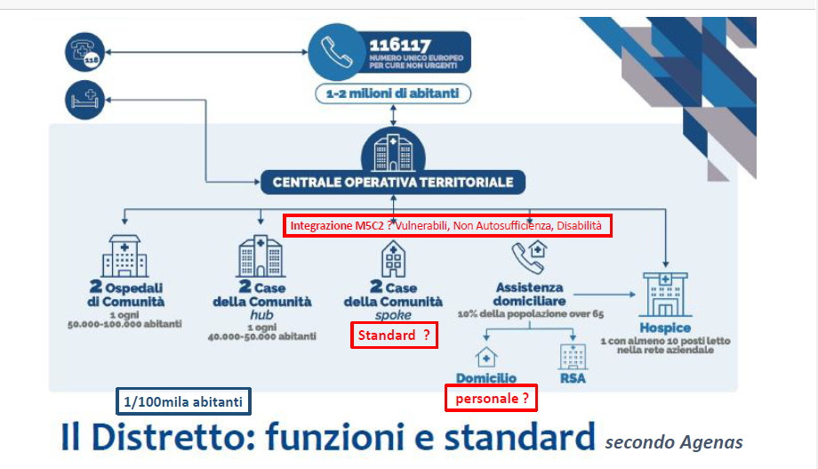

Slide 25

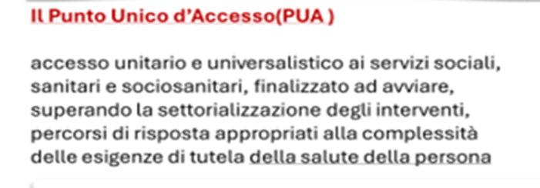

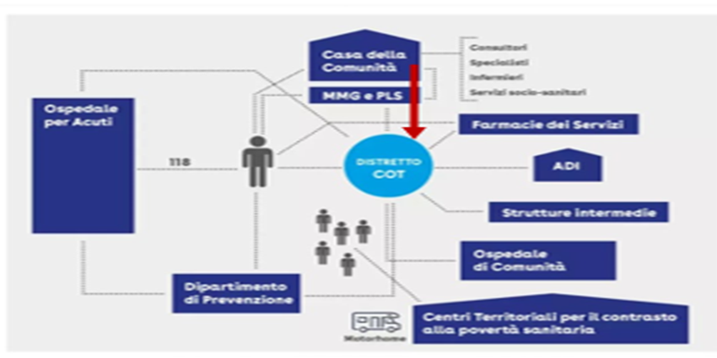

Slide 26

Le Reti Territoriali Integrate.
Ciascuna è le interazioni tra i diversi presidi di ogni singolo ambito, con particolare riferimento alle Case di Comunità, alle COT e ai PUA,
le Reti territoriali integrate perseguono la finalità di dare piena attuazione ai Livelli essenziali di assistenza e ai Livelli essenziali delle prestazioni sociali, rispettivamente nelle materie sanitarie/sociosanitarie e sociali,
I PUNTI DI ACCESSO AL SISTEMA
Il Punto Unico di Accesso. .( PUA ) si relaziona e si rapporta con la Centrale Operativa Territoriale (COT) per i bisogni socio-sanitari integrati e con gli altri servizi in maniera graduale in base ai bisogni rilevati.
ha sede operativa presso le Case della Comunità, rappresenta il modello organizzativo di accesso unitario e universalistico ai servizi sociali, sanitari e sociosanitari
Le funzioni del PUA
Orientare le persone e le famiglie sui diritti alle prestazioni sociali, socio-sanitarie e sanitarie
Agevolare l’accesso unitario alle prestazioni sociali, socio-sanitarie e sanitarie e di continuità assistenziale
Avviare la presa in carico,
Monitorare le situazioni di fragilità sociale e sanitaria,
Segnalare le situazioni connesse con bisogni socio-sanitari complessi
L'unita' di valutazione multidisciplinare (UVM) e' un'articolazione operativa della zona-distretto ed e' composta da: a) un medico di distretto; b) un assistente sociale; c) un infermiere professionale.

Slide 27
Le Centrali Operative Territoriali.
struttura deputata al coordinamento della presa in carico unitaria socio-sanitaria della persona e all’organizzazione del raccordo tra servizi e professionisti che operano nei vari setting assistenziali territoriali
assicurare coordinamento, continuità, accessibilità ed integrazione dell’assistenza sanitaria, socio-sanitaria e sociale.
costituisce l’interfaccia con le Case di Comunità (CdC), la rete ospedaliera e la rete dei servizi territoriali;
2. collega la rete dei professionisti dell’assistenza territoriale consentendo a questi ultimi la ricezione delle segnalazioni corredate da tutte le informazioni necessarie alla presa in carico della persona;
3. monitora e rende disponibili le strutture dell’assistenza territoriale massimizzando l’appropriatezza d’uso delle stesse;
4. garantisce l’ottimizzazione del flusso di dimissione ospedaliera attraverso un raccordo stretto con la funzione ospedaliera ed il bed management;
5. gestisce in maniera appropriata i setting territoriali includendo anche il raccordo con le cure palliative, la salute mentale, l’ADI e le dipendenze;
6. è dotata di una piattaforma che renda visibili le disponibilità, consenta di effettuare l’accettazione del paziente e di facilitare i processi di ammissione e di dimissione verso strutture intermedie o il domicilio;
7. traccia e monitora le transizioni della persona da un luogo di cura all'altro o da un livello clinico assistenziale all'altro e sviluppa in maniera strutturata la presa in carico dei pazienti cronici a domicilio tramite il telemonitoraggio e la televisita;
8. promuove ed utilizza strumenti di handover standardizzati;
9. attiva, in presenza di un bisogno socio-sanitario complesso, l’UVM/UVMD zonale competente e gli altri servizi socio-sanitari e sociali presenti sul territorio;
10. viene attivata attraverso la centrale operativa 116117 e attraverso i punti di accesso diretti e mediati citati in precedenza;
11. si raccorda inoltre con le zone distretto e le Società della Salute di provenienza per i pazienti non residenti e ricoverati negli ospedali zonali di competenza.
La COT aziendale data la sua operatività continuativa 7 giorni su 7, h24. La COT zonale è operativa 12h al giorno, 6 giorni su 7.

Slide 28
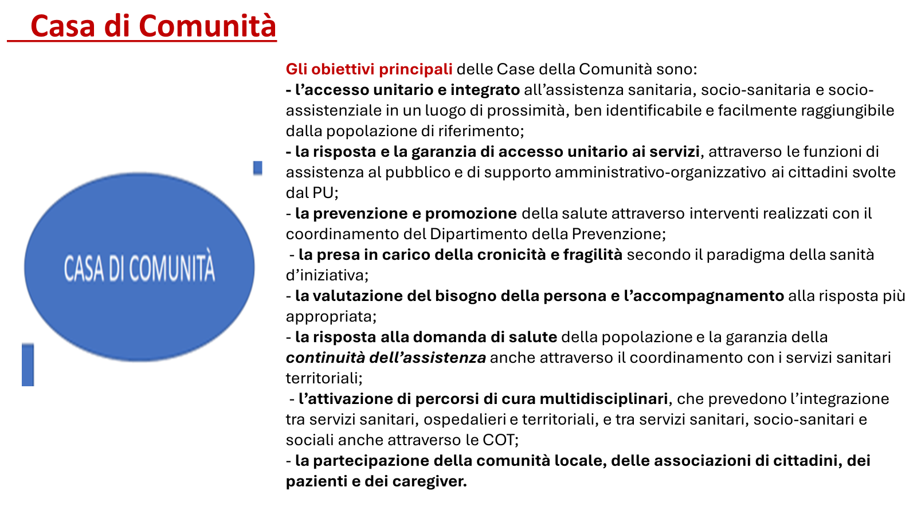
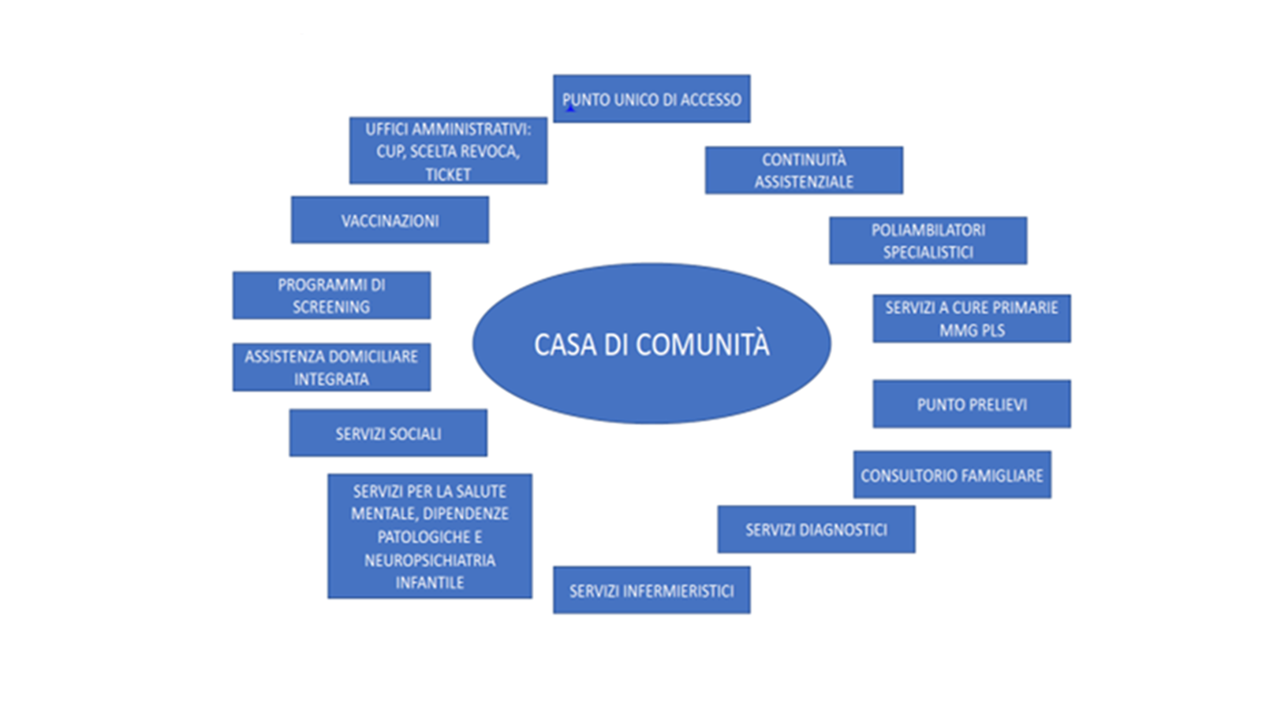

Slide 29

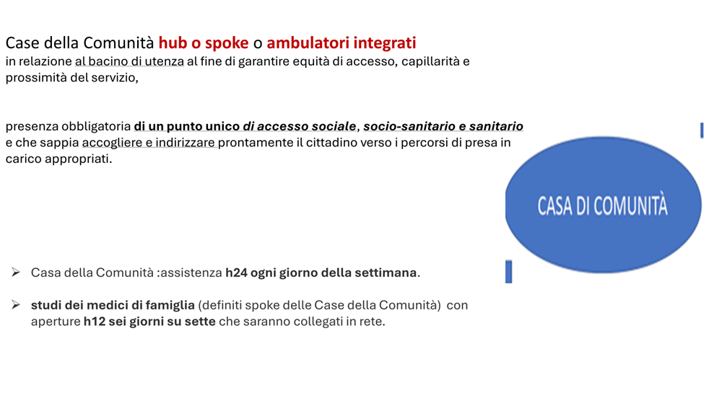
I LUOGHI DI CURA ED I SERVIZI.
Le Case della Comunità.
le Case della Salute (CdS Toscana 2008) ora Case di Comunita ( CdC ) sono l’assistenza di prossimità per la popolazione di riferimento
il modello hub and spoke, con una CdC HUB ogni 40.000-50.000 abitanti, e una CdC SPOKE e ambulatori di medici a ruolo unico e pediatri di libera scelta nel rispetto del principio di prossimità. Tutte le forme aggregate del MMG e PLs saranno ricomprese nelle CdC avendone in esse la sede fisica oppure essendone collegate funzionalmente.
Le Aggregazioni Funzionali Territoriali. istituire forme organizzative mono-professionali (AFT) e le modalità di partecipazione dei medici alle forme organizzative multiprofessionali
partecipazione attiva della comunità, il coinvolgimento di associazioni di cittadini, associazioni sportive e culturali, volontariato.

Slide 30
L’Infermiere di Famiglia e Comunità, le professioni sanitarie nel territorio e lo psicologo di base.
costituiranno un prezioso riferimento per le COT quali opportunità di percorsi di salute integrati a disposizione della comunità.
Il servizio di psicologia di base è realizzato da ciascuna AUSL a livello di zona distretto. Lo psicologo di base svolge l'attività di assistenza psicologica primaria e opera, come precisato, in collaborazione con gli MMG, i PLs e con gli specialisti ambulatoriali
Le cure primarie per la cronicità - Sanità d’iniziativa.
Secondo il modello per lo sviluppo dell’assistenza territoriale individuato dal DM 77/22, la “Sanità di Iniziativa è un modello assistenziale di prevenzione e di gestione delle malattie croniche orientato alla promozione della salute, che non aspetta l’assistito in ospedale o in altra struttura sanitaria, ma lo prende in carico in modo proattivo già nelle fasi precoci dell’insorgenza o dell’evoluzione della condizione morbosa.

Slide 31
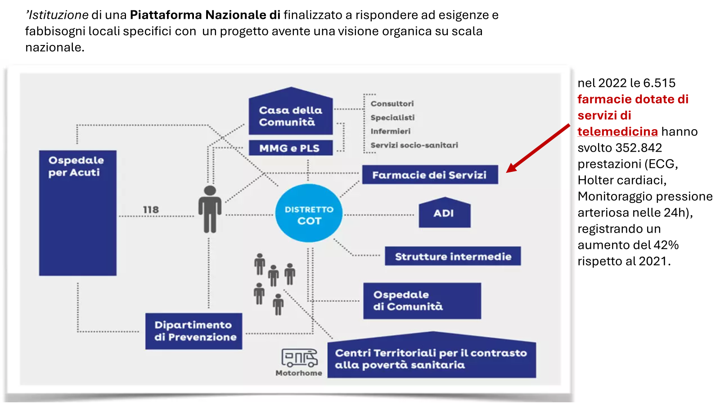

Slide 32
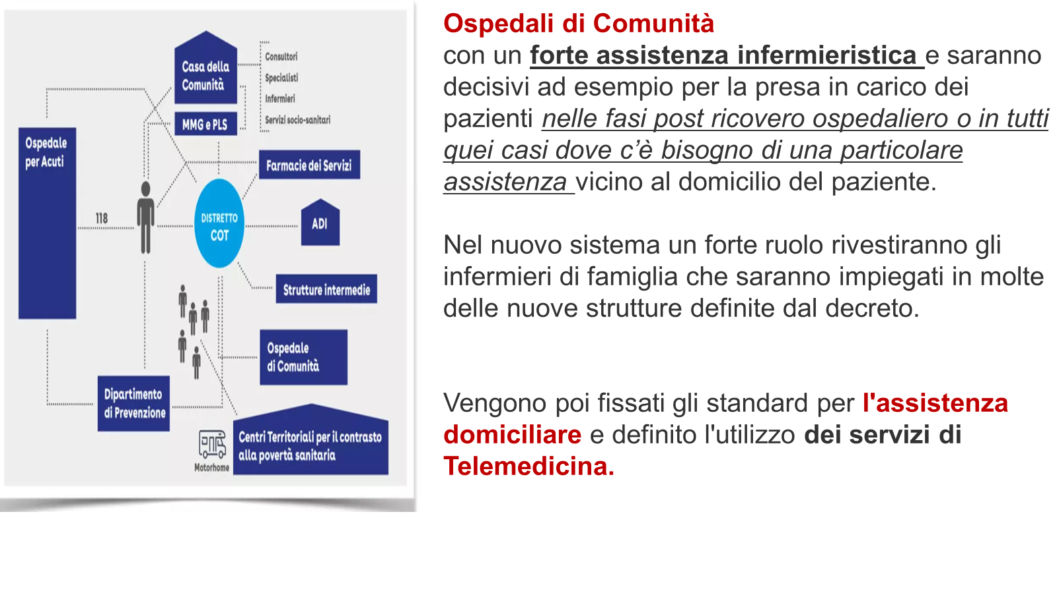
Gli Ospedali di Comunità.
Gli Ospedali di Comunità sono attualmente declinati in Toscana come strutture di degenza post acuta della rete assistenziale territoriale,
Standard di 1 struttura di circa 20 pl/50.000 abitanti;
- 1 struttura per ogni Zona-Distretto/SdS;
- Le strutture devono essere identificate in aree ove possano essere garantiti l’accesso ed il tasso di occupazione ottimale e collocate in prossimità o in collegamento con presidi dotati di diagnostica (ospedalieri o CdC hub).

Slide 33
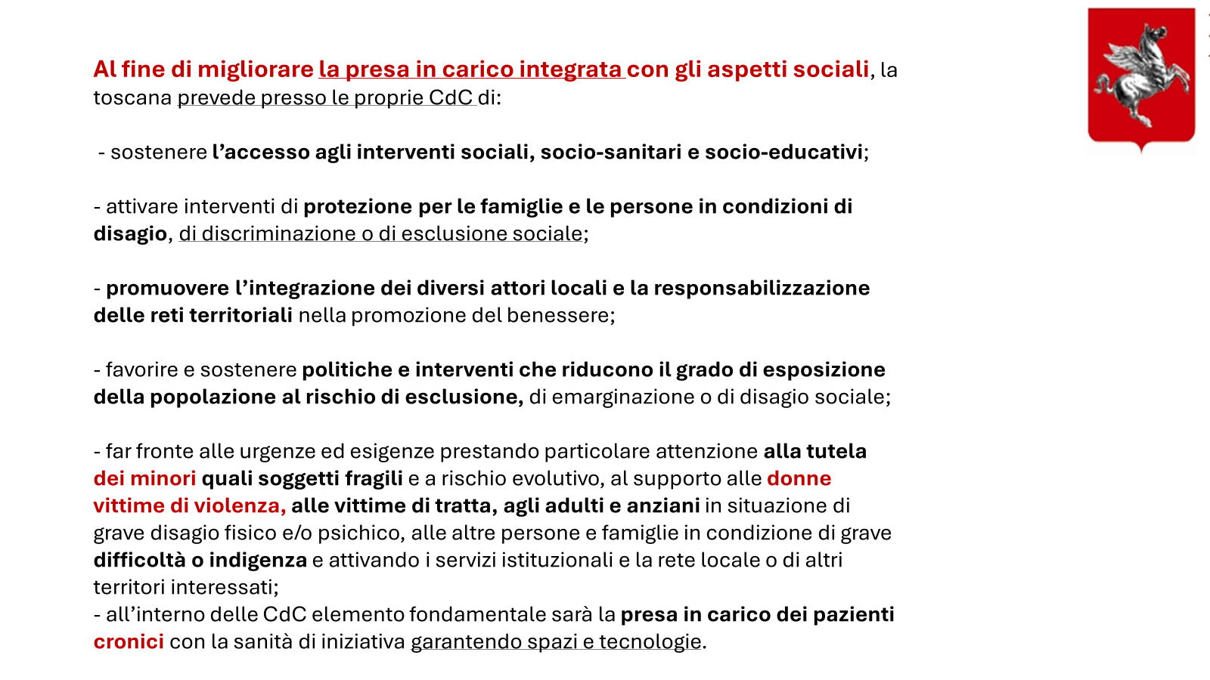

Slide 34
La Telemedicina.
La presa in carico delle malattie croniche ha già rappresentato un ambito prioritario per l’applicazione di modelli di Televisita che nel prossimo futuro dovrà essere prevista anche per pazienti che accedono al servizio sanitario per nuovi bisogni di salute, consentendo il passaggio da una logica sperimentale a una logica strutturata di utilizzo diffuso dei servizi di telemedicina.
Il Teleconsulto fra medici, che permette di valutar

Slide 35
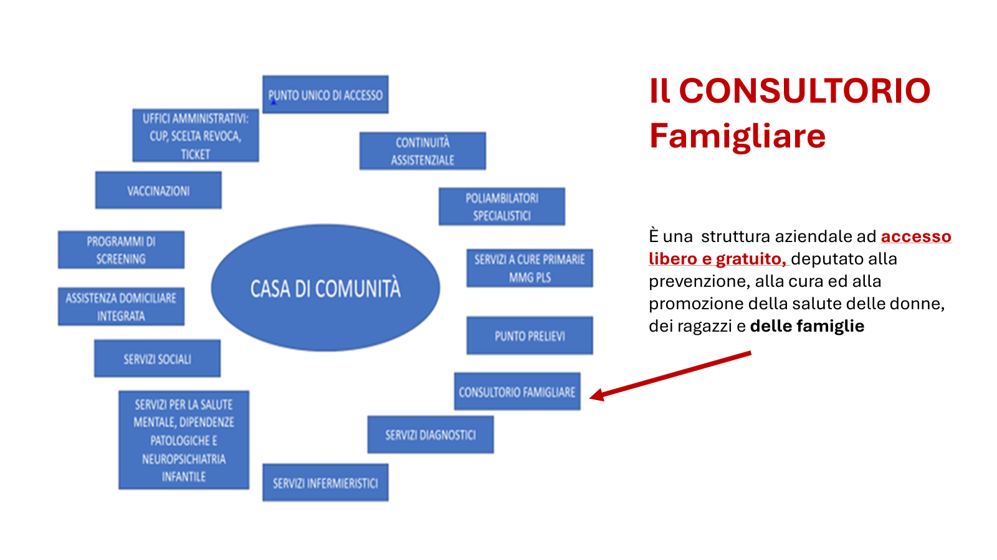

Slide 36
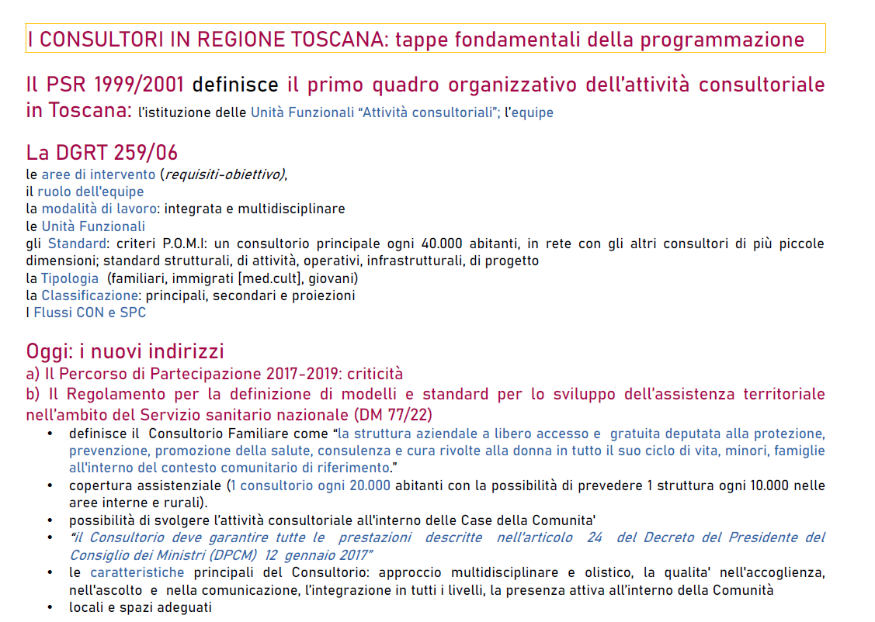
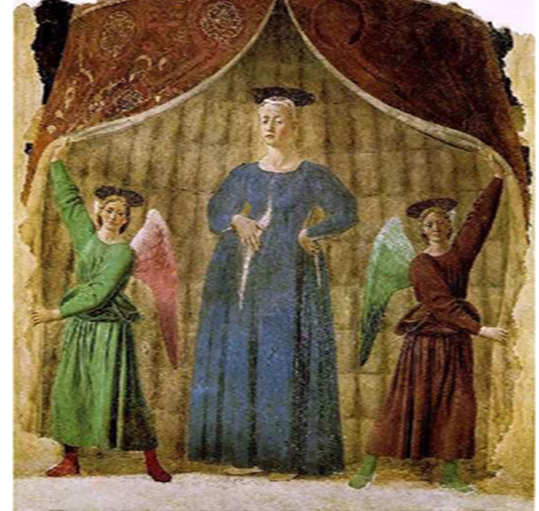
Anna Ajello
Regione Toscana
Settore Assistenza Sanitaria Territoriale

Slide 37
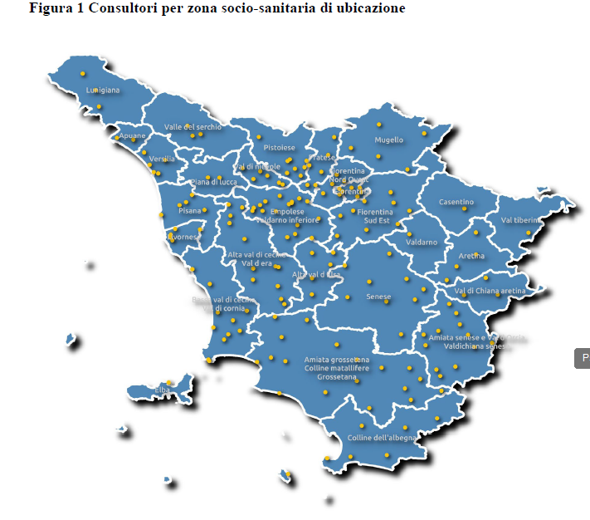
Il consultorio
Mappatura dei consultori, qualifica e figure professionali presenti
In Toscana al 31/12/2020 sono presenti 183 consultori familiari pubblici .
In base alla presenza delle 4 figure professionali un consultorio familiare (CF) può essere classificato (ginecologo, ostetrica, psicologo, assistente sociale) in:
a. Principale: è il Consultorio in cui si ha la presenza di tutte le 4 figure professionali di base
b. Secondario: è il Consultorio in cui si ha la presenza di almeno 2 figure professionali, il ginecologo o l’ostetrica + un’altra delle 4 figure professionali di base
c. Proiezione: è una sede distaccata in cui opera almeno 1 delle figure professionali di base facenti parte dell’equipe del Consultorio principale o secondario a cui la proiezione fa riferimento.

Slide 38
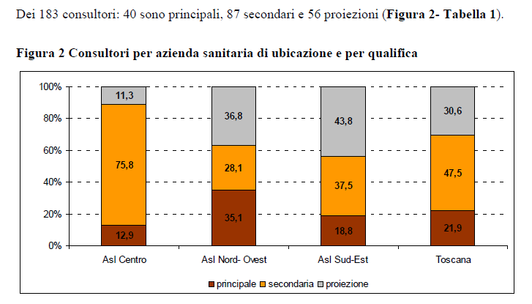
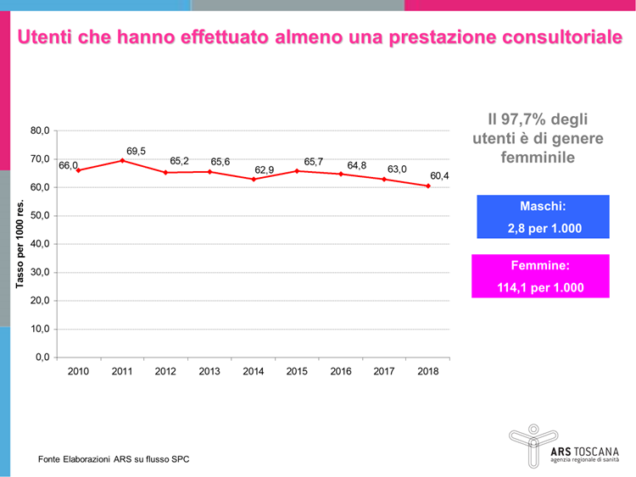
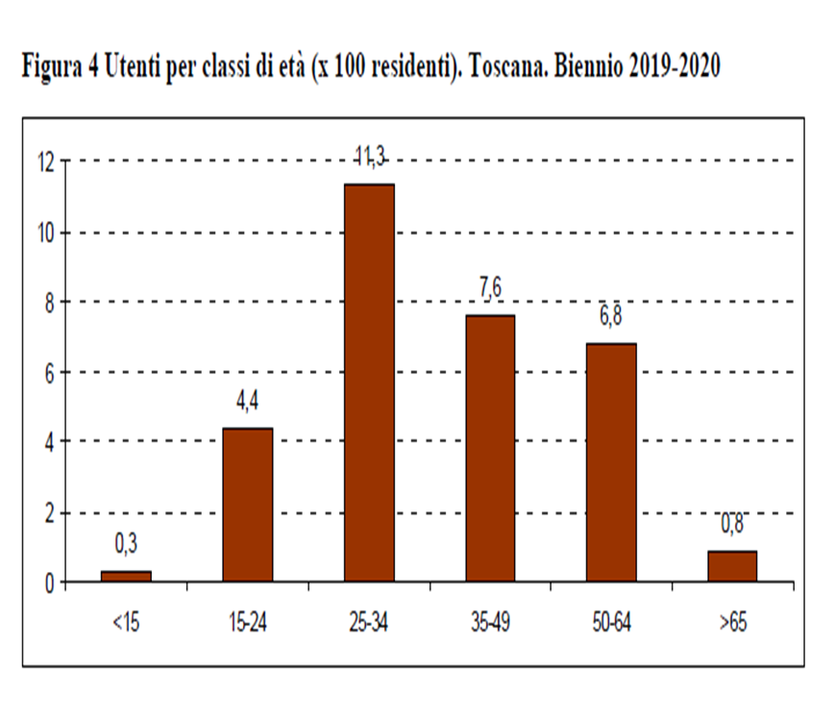
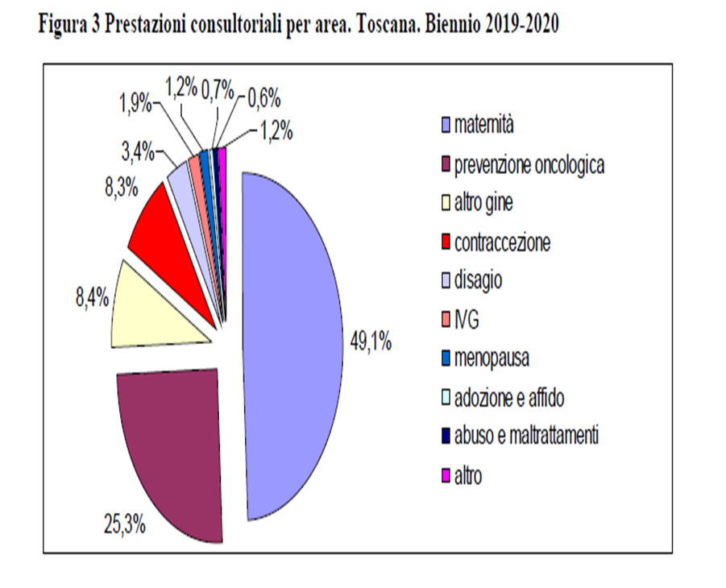

Slide 39
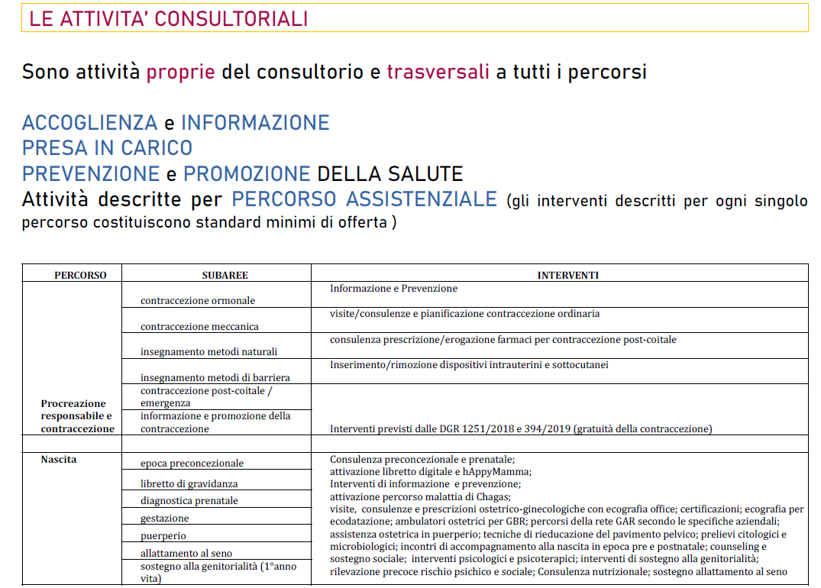
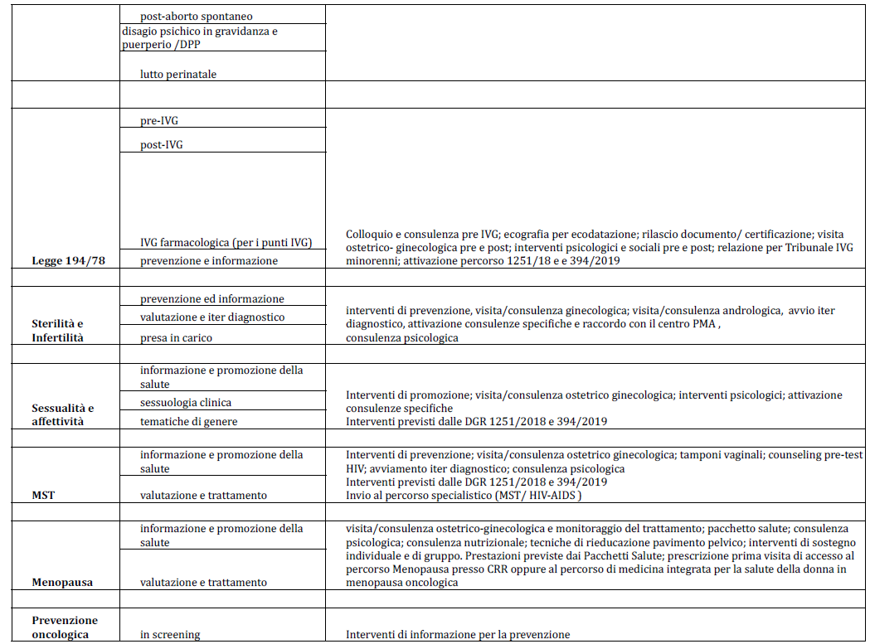

Slide 40
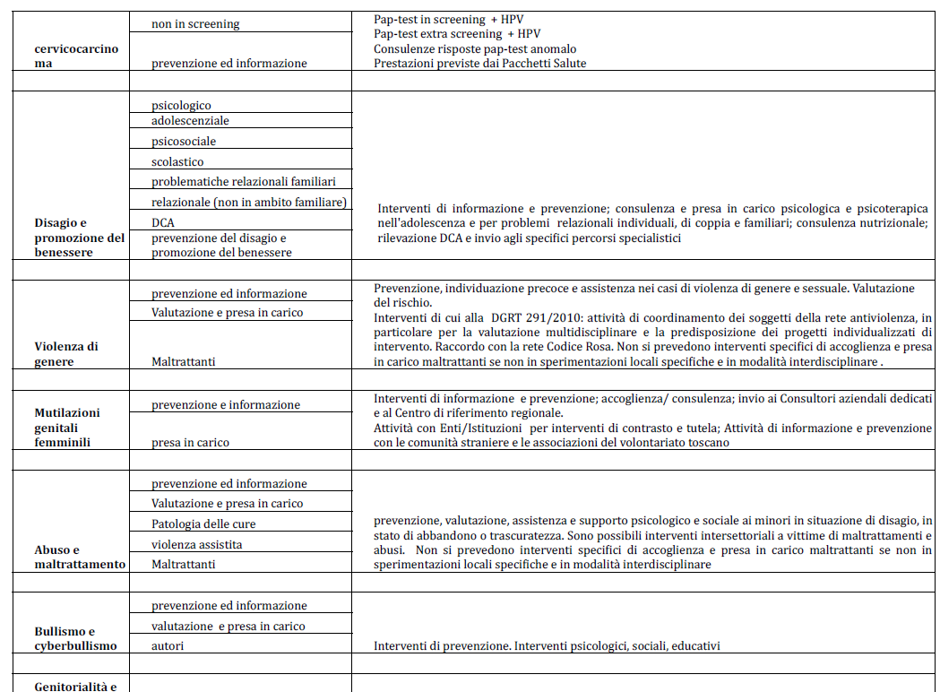
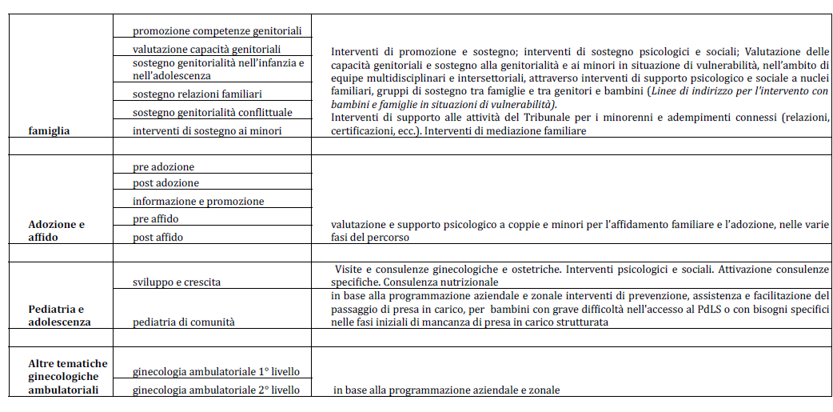

Slide 41
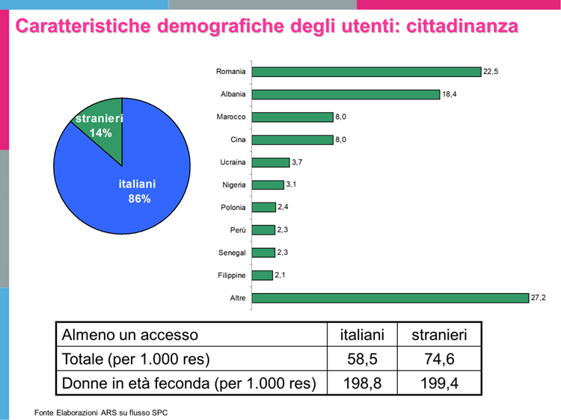
Prestazioni consultoriali per area e cittadinanza
Fonte Elaborazioni ARS su flusso SPC

Slide 42
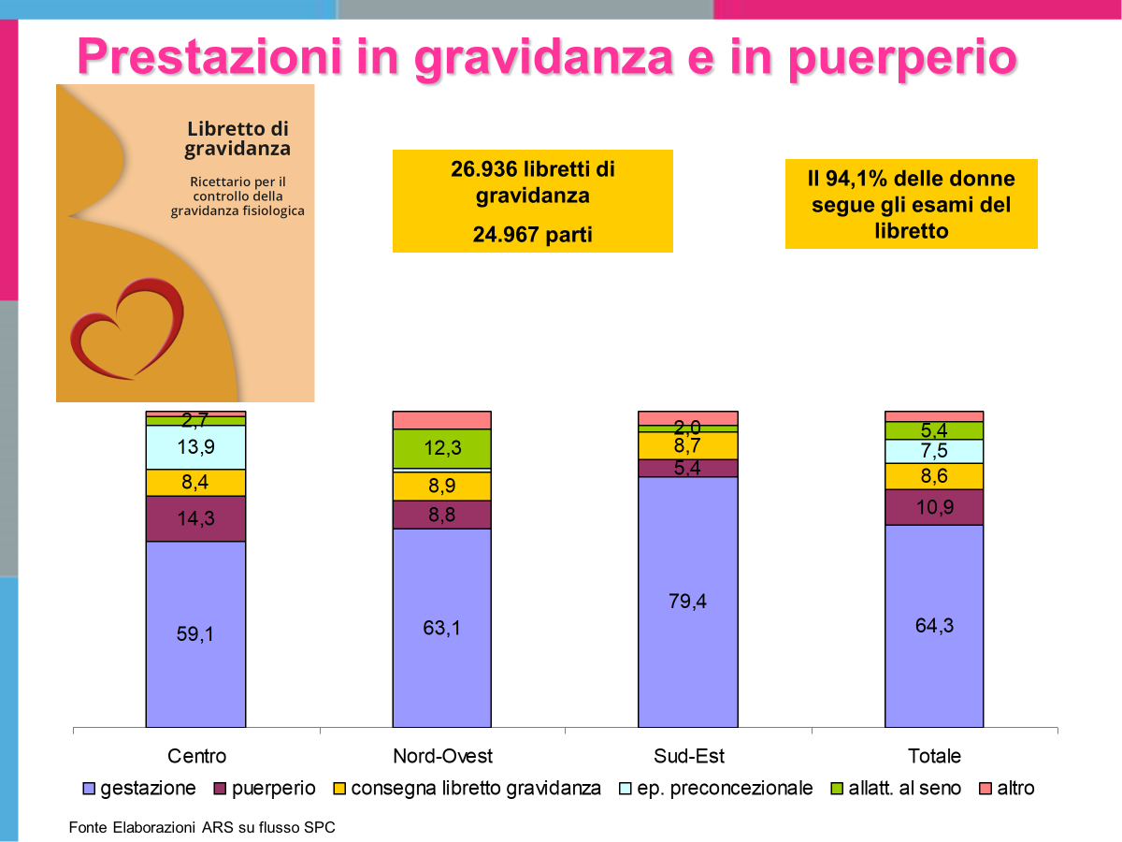


Slide 43
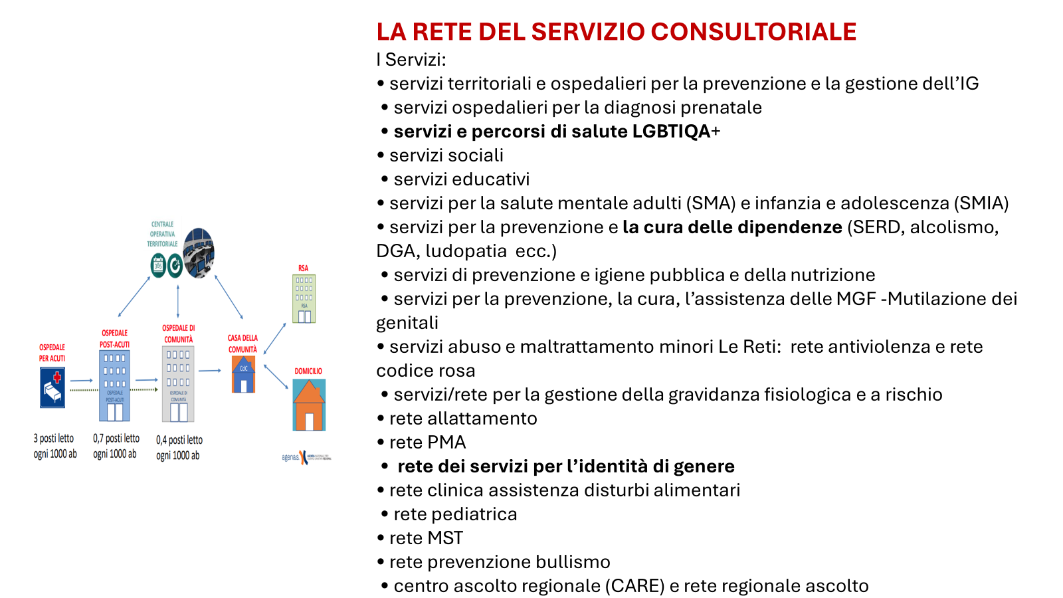

Slide 44
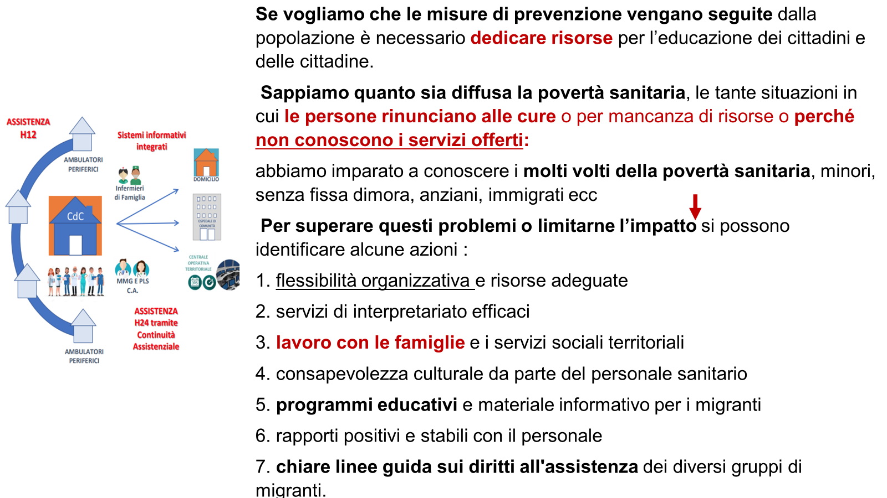

Slide 45
